Slide 1


BÀI GIẢNG SOẠN THẢO THEO BỘ SÁCH: CÁNH DIỀU
TOÁN 1
(Tập 1)

Slide 2

Bài 64.
PHÉP TRỪ DẠNG
27 – 4, 63 - 40

Slide 3

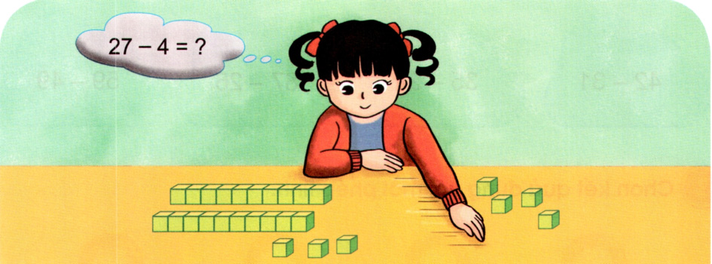
Quan s¸t tranh:

Slide 4

140
160
30
0
130
20
50
60
40
80
170
150
10
70
90
180
100
110
120
9
1
2
3
4
5
6
7
8
THẢO LUẬN NHÓM
Sau khi quan sát tranh, em hãy cho biết:
+ Bức tranh vẽ gì?
+ Nói với bạn về các thông tin quan sát được từ bức tranh
Yêu cầu
- Làm việc theo bàn.
- Các bạn cùng bàn dựa vào tranh nói cho nhau nghe.

Slide 5
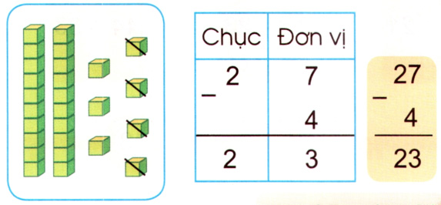
THẢO LUẬN NHÓM
Yêu cầu
- Thảo luận nhóm về các cách tìm kết quả phép tính
- Đại diện nhóm trình bày.
- Lắng nghe và nhận xét các cách tính các bạn nêu.

Slide 6

LUYỆN TẬP

Slide 7

1. Tính:
37
5
56
3
78
6
83
2
-
-
-
-
3
2
5
3
7
1
8
1
??
??
??
??

Slide 8

2. Đặt tính rồi tính:
46
5
58
4
28
7
69
9
-
-
-
-
4
1
5
4
2
1
6
0

Slide 9

TRÂN TRỌNG CẢM ƠN!

